Slide 1
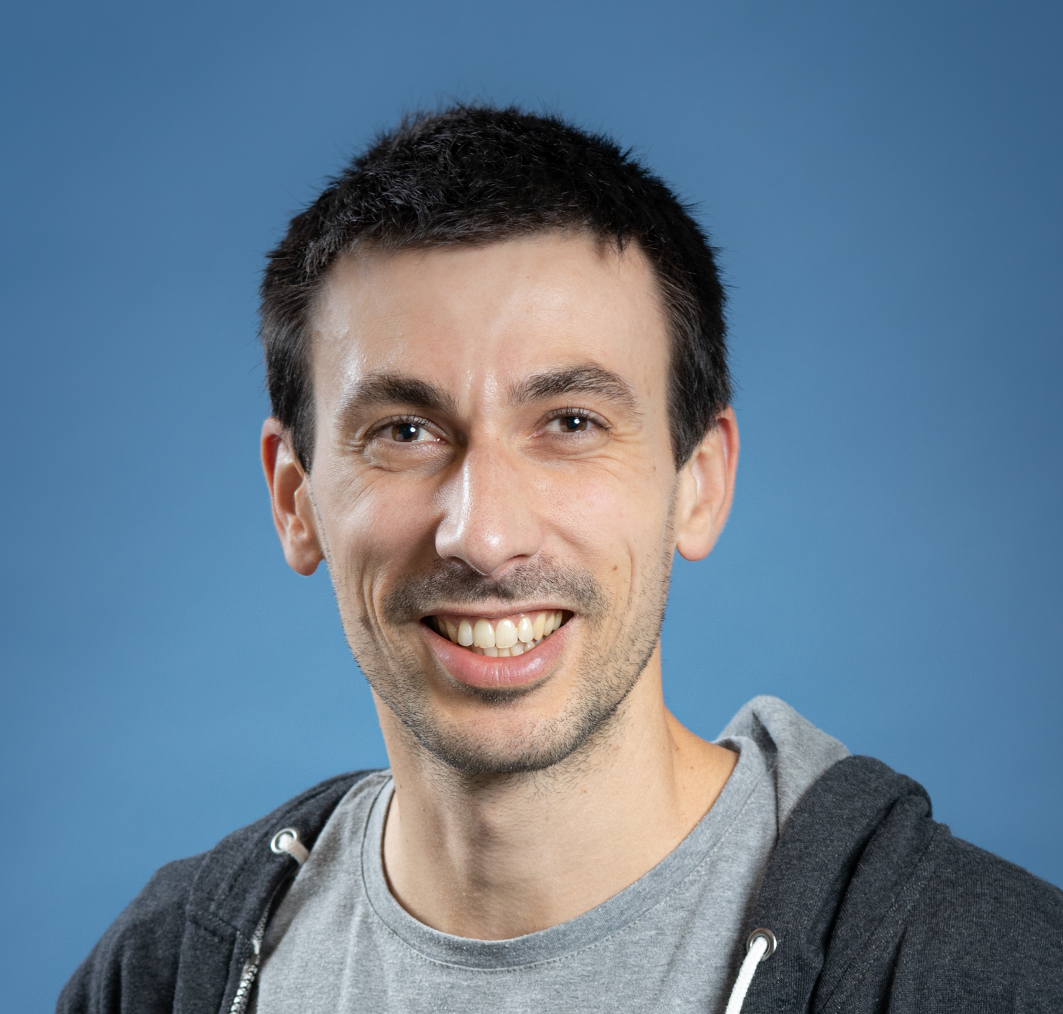


Le MLOps est avant tout une aventure humaine
Guillaume Chervet
TechLead – ML Engineer

Slide 2
Un projet complexe chaînant plusieurs algorithmes de DeepLearning c’est bien, un projet ML qui fonctionne en production, c’est encore mieux :] Qui fonctionne en production ? Exécution rapide, Qualité de prédiction identique entre l’entrainement et la production, Monitoré et re-livrable très rapidement en cas de problème, Pas trop cher et vous rapporte des sous Bref un projet qui répond aux besoins des utilisateurs ! Le constat est que beaucoup de projets ML échouent à l’étape : passer en production, pour plusieurs raisons que nous détaillerons. Nous représenterons les étapes de l’entrainement d’un ou plusieurs algorithmes IA. Puis nous vous ferons un retour d’expériences sur nos échecs riches en apprentissages et bien sûr nos succès c’est-à-dire des projets en production qui dépotent. Cette présentation s'adresse à tout public (Développeur, DataScientist, Ops, Manageur, etc..)

Slide 3
Introduction à l’IA et au Deep Learning
Qu’attend ton d’un projet en production ?
Recettes pour faire échouer le projet ?
Quel est le chemin pour mettre toutes les chances de succès de son côté ?

Slide 4
Introduction à l’IA et au Deep Learning
Qu’attend ton d’un projet en production ?
Recettes pour faire échouer le projet ?
Quel est le chemin pour mettre toutes les chances de succès de son côté ?

Slide 5
Intelligence Artifical
Machine Learning
Deep Learning

Slide 6
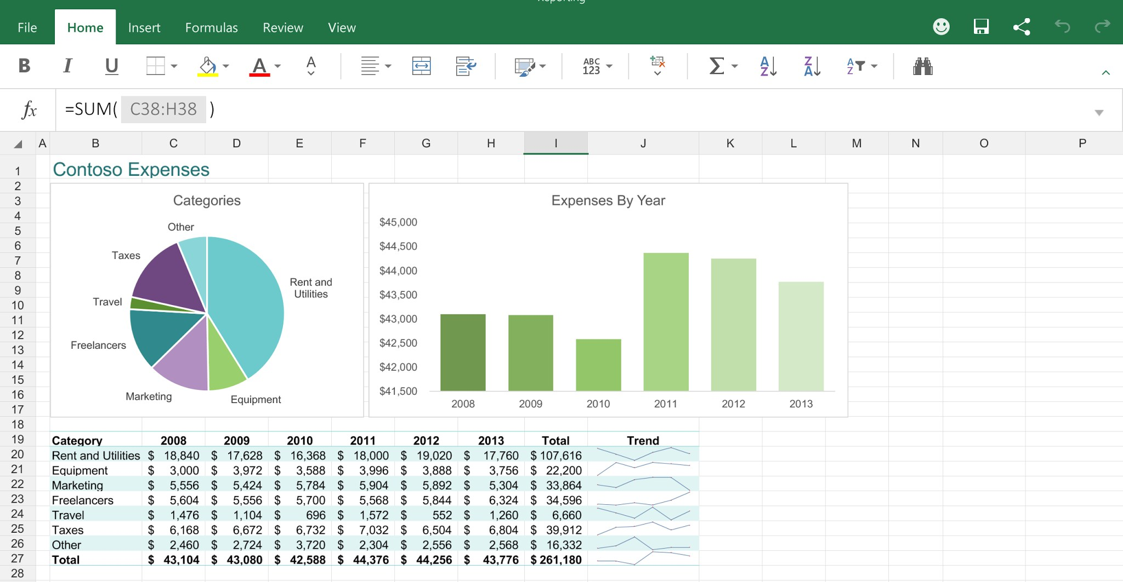
Structured data

Slide 7
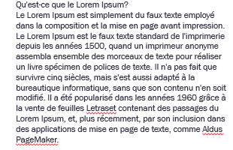
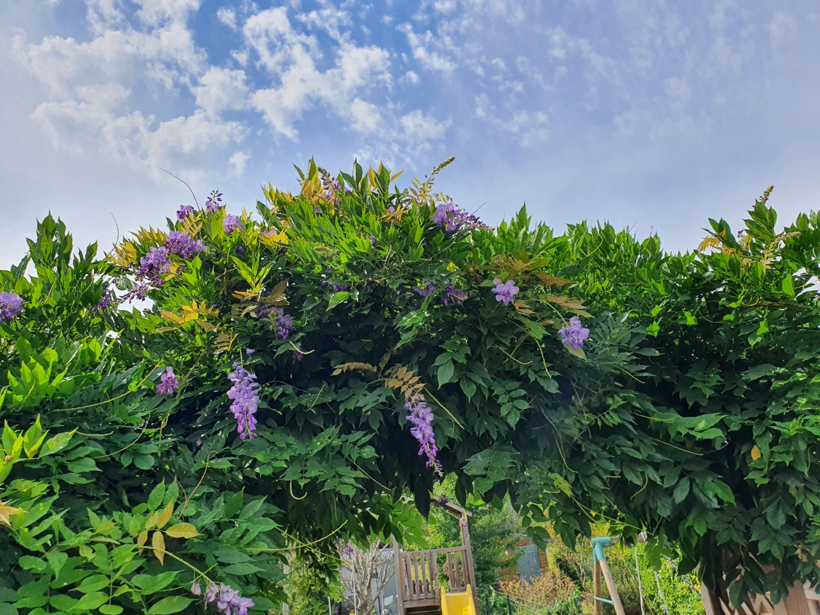
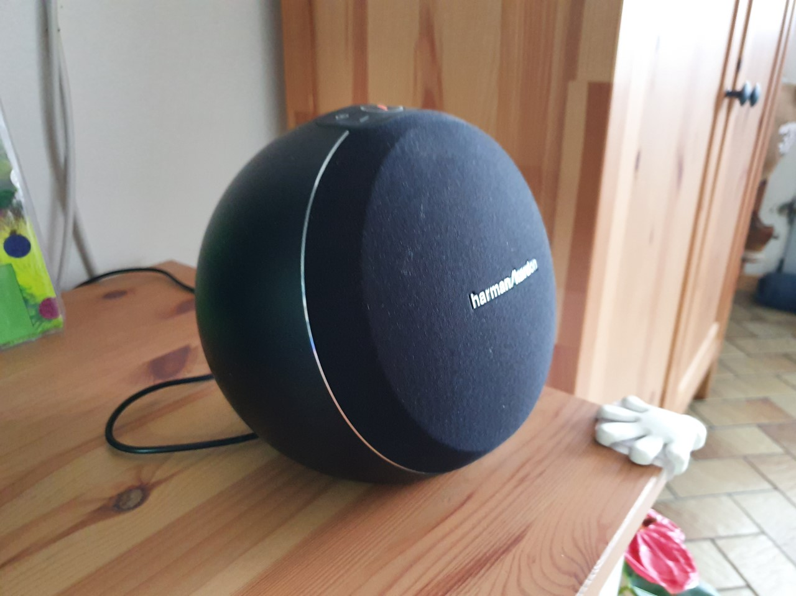
Unstructured data

Slide 8
Classical programming
Rules
Answers
Data

Slide 9
Code
Input
Output

Slide 10

Machine Learning
Data
Rules
Answers

Slide 11
AI model
Input
Output

Slide 12
Demo

Slide 13
Dataset of 11 000 files
Train a model
8000 train
2000 test
1000 validation

Slide 14
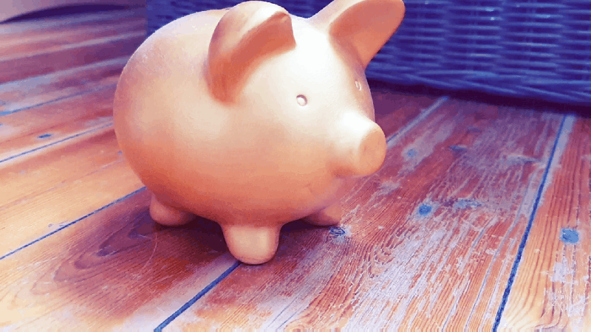
Data is gold (Data centric)

Slide 15
Datasets
Feedbacks
File + annotations
Retrieve
Production application
Train IA
API call
Production IA
Deploy

Slide 16
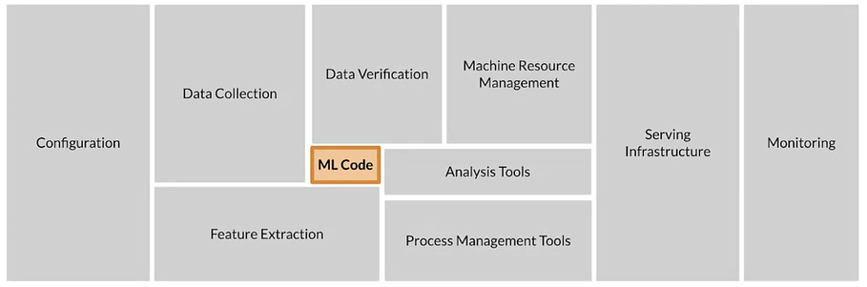

Slide 17
Introduction à l’IA et au Deep Learning
Qu’attend ton d’un projet en production ?
Recettes pour faire échouer le projet ?
Quel est le chemin pour mettre toutes les chances de succès de son côté ?

Slide 18

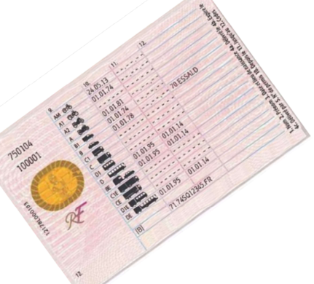



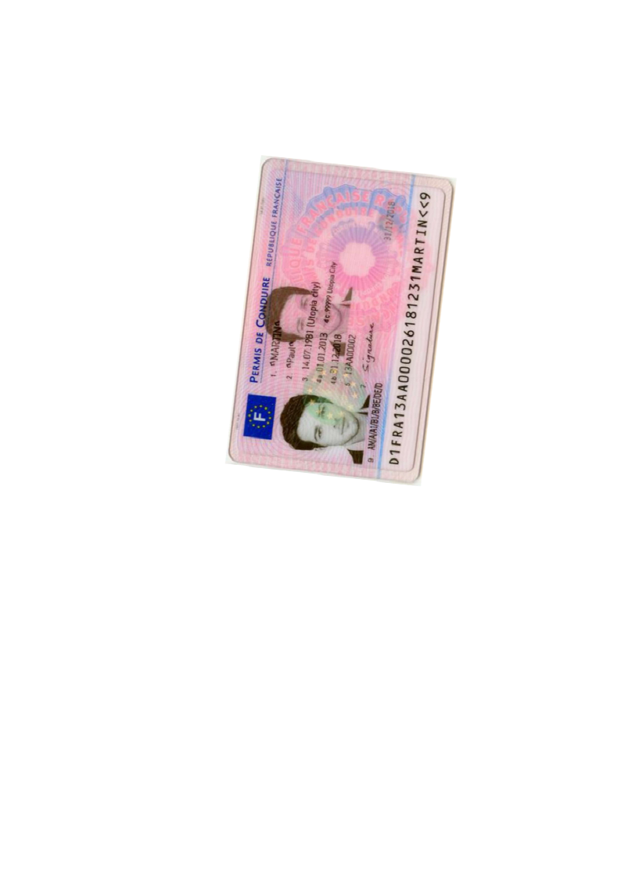
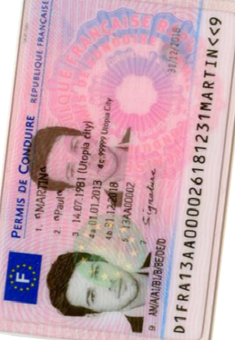
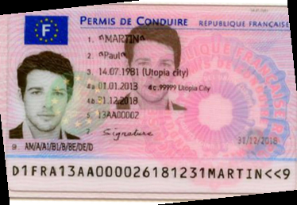
Page
Zoning
Homography
Zoning
Zoning
OCR
OCR
Split
Split
Zoning
Homography
Zoning
OCR
Legend :
ML + code
Only code
Notes:
Guillaume
10 mins

Slide 19
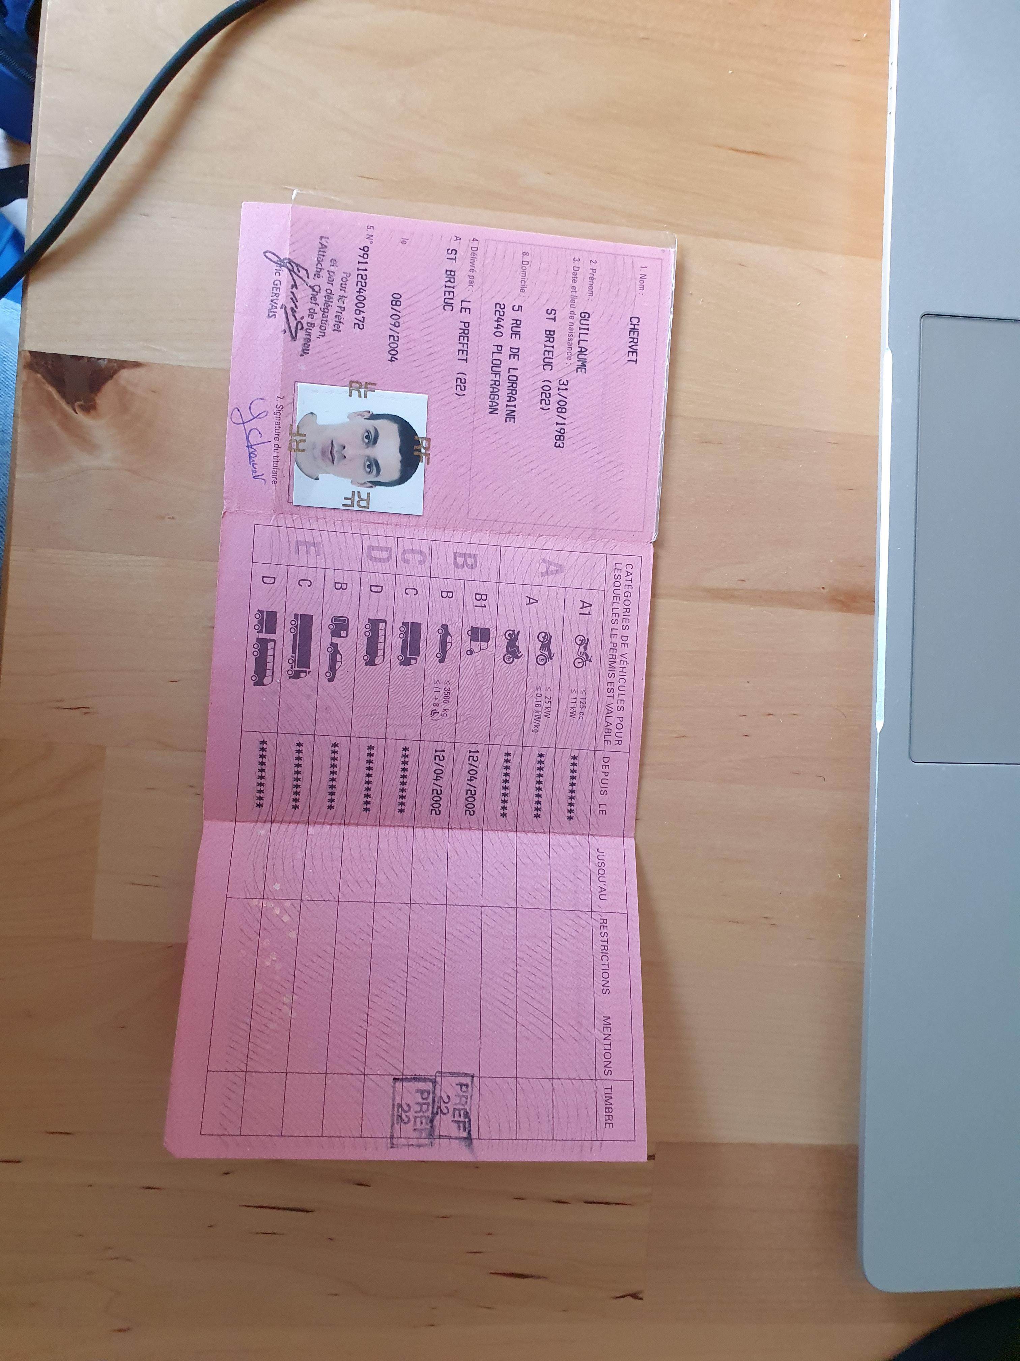
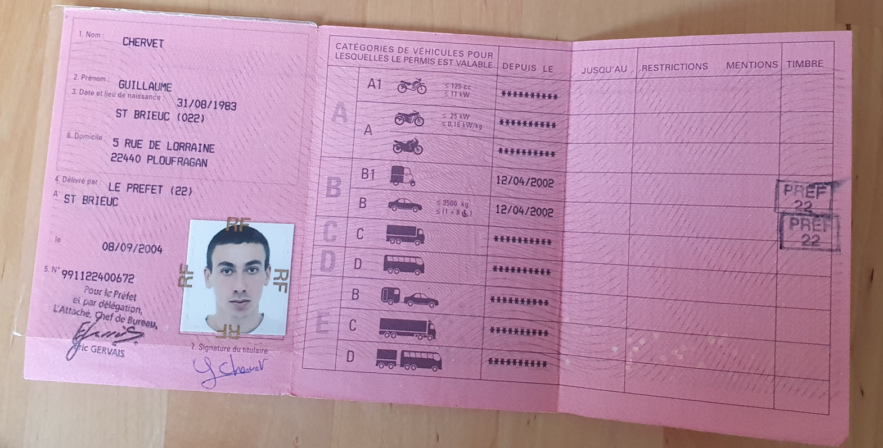

OCR
Split
Zoning
Homography
Zoning
Classifier
Rotation
Zoning
OCR
Notes:
Guillaume
10 mins

Slide 20
Production
Besoin utilisateur
Coût
Rapidité
Qualité/Performance des algorithmes (IA ou non IA)
Maintenance
Sécurité
Relivrer rapidement en cas de DataDrift

Slide 21

PDF, IMAGES
JSON Response
OCR
Input HTTP call
HTTP Callback
Receiver
Orchestrator
Queue
Nouveau permis recto
Queue
Homographie
Zoning
Queue
Queue
Splitter
Zoning Tableau
Nouveau permis verso
Queue
Homographie
Zoning
Rotation Tableau
Queue
Queue
Queue
Zoning
Queue
Ancien permis recto
Homographie
Zoning
Classifier Tableau
Rotation Tableau
Queue
Queue
Queue
Queue

Slide 22

input
output
Function
Queue A
Queue B

Slide 23
Function
Function
input
output
Queue A
Function
Queue B
Function

Slide 24
Difficultés
Coût
Stockage
Entrainement
Production
Temps de traitement
Boucle de feedback
Organisation

Slide 25
Type d’architecture
Monolithe
Micro service
Itération Rapide
Itération très longue

Slide 26
C’est quoi le graal
Continuous training and deployment
Perfect annotation
Same code in training and inference (librairies, os)

Slide 27
Introduction à l’IA et au Deep Learning
Qu’attend ton d’un projet en production ?
Recettes pour faire échouer le projet ?
Quel est le chemin pour mettre toutes les chances de succès de son côté ?

Slide 28
Phase exploratoire : Est-que le projet est faisable ?
Phase production : Faire le projet.

Slide 29
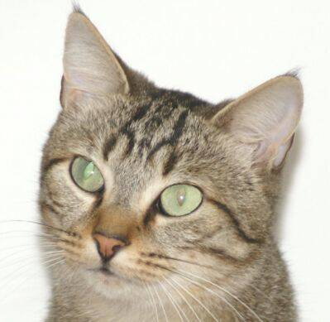

Slide 30
Introduction à l’IA et au Deep Learning
Qu’attend ton d’un projet en production ?
Recettes pour faire échouer le projet ?
Quel est le chemin pour mettre toutes les chances de succès de son côté ?

Slide 31
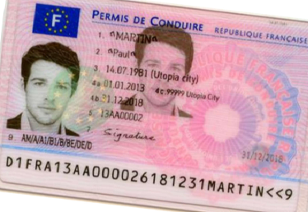
Zoning
OCR
Rotation
Page
Zoning
Orientation
Rotation
Zoning
OCR
Split
Tensorflow
Split
Zoning
Orientation
Rotation
Zoning
OCR
Notes:
Guillaume
10 mins

Slide 32
OCR
Split
Zoning
Orientation
Zoning
Classifier
Rotation
Zoning
OCR
Tensorflow
Notes:
Guillaume
10 mins

Slide 33
Pas de versionning, pas d’industrialisation des scripts pour générer
Pas faire travailler les gens ensemble
DS => ne pas se fié au besoin => pas de test unitaire => pas de métrique => se focaliser sur les statistiques => Faire de que l’IA First
Dupliquer le code

Slide 34
Google: Un projet IA c’est d’abord du software Engineering

Slide 35
Agilité
On utilise une technologie associé à un besoin

Slide 36
Compétences nécessaire
J’annote : Tout le monde
J’entraine un modèle : Compétences IA, Software Engineering
Je valide le modèle : Compétences IA + Software Engineering
J’utilise le modèle : Compétences Software Engineering
Je code une application micro-service qui enchaîne des modèles : Compétences Software Engineering

Slide 37
Agilité
On utilise le deep learning uniquement si on en a besoin

Slide 38
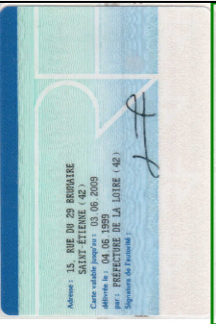
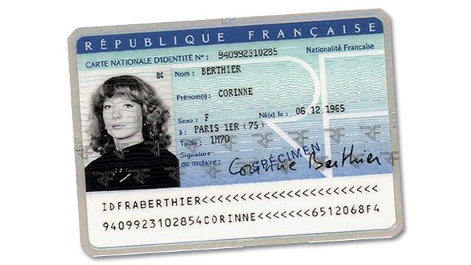
Page
Zoning
Straightening
Zoning
OCR
Split
Split
Zoning
Straightening
Zoning
OCR

Slide 39
Après refactorisation
Temps moyen « Ancien permis » : 18 secondes, après 9 secondes
Temps moyen « Nouveau permis » : 12 secondes, après 7 secondes
Plus de 12 000 € de gains par mois sur la production
6 modèles en moins à maintenir sur les 39 (dont 24 pour les ocr)
6 micro service en moins à maintenir sur les 16
Diminution de la dette technique
Tout en python 3.8
Tout tester unitairement
Plus de tensorflow 1
Plus de darknet copier/coller => tout en opencv
Meilleur taux de lecture
Algorithme moins déterministe

Slide 40
Pods | Algorithm | Actions | CUDA | Python | Nombre en prod | Mi/pod | Mi new/pod | Coût / mois/pod | Coût / mois
license |  |  |  | 3.8
license-ocr | tesseract 4.1.1 |  |  | 3.8 | 8 | 256 | 512 | 150 | +150
license-recto-verso-zoning | Darknet YOLOv3 | Ajout de marges Baisse la résolution des images injectées | 10.2 | 3.6 | 2 | 12130 | 1024 | 832,95 | - 1665,9
license-splitter | pdftoppm | Bascule a mupdf Extraction des images directement des pdfs Mise en place d’une taille max |  | 3.8 | 2 | 512
license-text-boxes | Tensorflow 1.x | Utilisation même algo en mode OpenCV CPU, python 3.8 | 10 | 3.6 | 2 | 8980 | 1024 | 670 | - 1183
new-license-info-recto-zoning | Darknet YOLOv3 | Utilisation OpenCV CPU Baisse qualité | 10.2 | 3.6 | 2 | 12130 | 1024 | 832,95 | - 1665,9
new-license-info-verso-zoning | Darknet YOLOv3 | Utilisation OpenCV CPU Baisse qualité | 10.2 | 3.6 | 2 | 12130 | 1024 | 832,95 | - 1665,9
new-license-orientation-recto | Tensorflow 2.x | Suppression | 10.1 | 3.6 | 2 | 4100 |  | 307,5 | - 615
new-license-orientation-verso | Tensorflow 2.x | Suppression | 10.1 | 3.6 | 2 | 4100 |  | 307,5 | - 615
new-license-rotation-recto | Tensorflow 2.x | Suppression | 10.1 | 3.6 | 2 | 5490 |  | 411,75 | - 823,5
new-license-rotation-verso | Tensorflow 2.x | Suppression | 10.1 | 3.6 | 2 | 5490 |  | 411,75 | - 823,5
old-license-info-recto-zoning | Darknet YOLOv3 | Utilisation OpenCV CPU Baisse qualité | 10.2 | 3.6 | 2 | 12130 | 1024 | 832,95 | - 1665,9
old-license-orientation-recto | Tensorflow 2.x | Suppression | 10.1 | 3.6 |  | 4100 |  | 307,5 | - 615
license-core | OpenCV 2.x |  |  | 3.8 | 2 | 1024
old-license-recto-table-classifier | Tensorflow 2.x | Suppression | 10.1 | 3.6 |  | 4100 |  | 307,5
Total : |  |  |  |  |  |  |  |  | -11 348

Slide 41
PDF, IMAGES
OCR
Callback HTTP
Input callback HTTP
Receiver
Nouveau permis recto
Queue
Orientation
Orientation
Zoning
Queue
Queue
Queue
Queue
Zoning Tableau
Splitter
Nouveau permis verso
Orientation
Rotation
Zoning
Rotation Tableau
Queue
Queue
Queue
Queue
Queue
Queue
Zoning
Ancien permis recto
Orientation
Zoning
Classifier Tableau
Rotation Tableau
Queue
Queue
Queue
Queue

Slide 42
Type d’algorithme
Deep Learning
Machine
Learning
Code classique
Itération rapide
Résilient aux changements
Peux couteux en temps/RAM/CPU
Ne pourra pas couvrir 100% des cas
Réutilisable
Algorithmes pas tous déterministe
Itération Longue
Peu résilient aux changements
Couteux en temps/RAM/CPU
Couvrira les cas simple (structuré)
Itération très longue
Peu résilient aux changements
Très couteux en temps/RAM/CPU
Permet de tendre vers une couverture fonctionnelle de 100% des cas

Slide 43
Suite refactorisation
Avec un peu d’effort, on peut encore gagner
1 à 5 secondes de temps de traitement
Environ encore 3000 €/mois en production
Tâches
Rendre les OCR résiliant à la qualité du zoning en amont (afin de pouvoir baisser la qualité des zoning)
Basculer les darknet GPU sur de l’OpenCV GPU ou CPU (Unification des librairies, stream mémoires des fichiers sans écriture disque, simplification technique)
Remplacement de « license-text-boxes » (qui ne peut pas être mis à jour et utilise un clone d’un git pas maintenu depuis 2 ans) remplacer par du traitement d’image (ou autre)
Suppression de « old-license-recto-table-classifier ». Réaliser la classification des anciens permis depuis le tout premier zoning (augmenterais la qualité de tous les traitements d’après)
Etudier suppression de new-license-info-recto-zoning
Etudier suppression de new-license-info-verso-zoning
Valider les prénoms/prénoms/villes en utilisant les donnée de l’insee un CER
Améliorer les nouveaux algorithmes de traitement d’image
Tester de remettre les tensorflow en mode CPU (Utilise moins de mémoire en mode CPU)

Slide 44

78%
Page
Zoning
Homography
Zoning
OCR
85%
Split
Split
Zoning
Homography
Zoning
OCR
Notes:
Guillaume
10 mins

Slide 45
Experimentation phase
Choose an ML and/or classical algorithm and code your model
Tune the model hyperparameters
Identify problem and collect and analyse data
Transform data
&
annotate
Experiment with data and model training
Iterate Tuning and training

Slide 46
Production phase
Transform data
&
annotate
Monitor the model’s performances
Train
&
validate
Serve in production
Iterate Tuning and training

Slide 47
Software Engineer
Datascientist
Ops

